Slide 1


Estructura y Contenido del Informe Ejecutivo
Dominio de secciones clave, profundidad técnica y rigor propositivo

Slide 2

Recap: El informe ejecutivo: propósito y partes
El informe ejecutivo sintetiza decisiones estratégicas orientadas a directivos de alta gerencia.
Comprende cinco partes esenciales: resumen, introducción, análisis, conclusiones y recomendaciones.
Se diferencia de informes técnicos o académicos por su enfoque inmediato en impacto y costos.
¿Qué elemento distingue una recomendación operativa de una estratégica?

Slide 3
Comprobación de Repaso
¿Cuál es la función primordial del informe ejecutivo revisada en la sesión anterior?
1.
Servir únicamente como memoria de archivo histórico departamental
2.
Exponer la totalidad de los datos en bruto recolectados en terreno
3.
Reemplazar los contratos comerciales formales de la organización
4.
Facilitar la toma de decisiones informadas y ágiles en la dirección

Slide 4
Comprobación de Repaso
✅
¿Cuál es la función primordial del informe ejecutivo revisada en la sesión anterior?
1.
Servir únicamente como memoria de archivo histórico departamental
2.
Exponer la totalidad de los datos en bruto recolectados en terreno
3.
Reemplazar los contratos comerciales formales de la organización
✓
4.
Facilitar la toma de decisiones informadas y ágiles en la dirección

Slide 5

Anatomía funcional del documento
Cada sección de un informe ejecutivo cumple una función decisoria específica. No existen apartados decorativos: desde la primera síntesis hasta los apéndices de respaldo, el documento debe operar como una secuencia lógica indivisible.

Slide 6
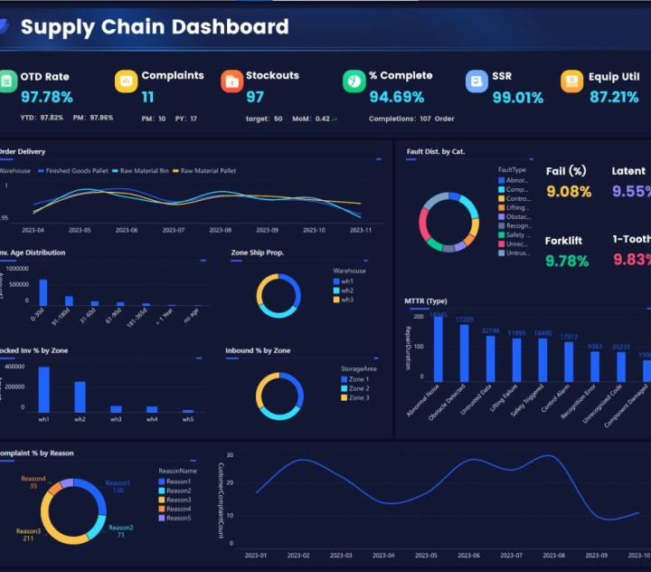
El resumen ejecutivo: propósito central
Autonomía y densidad informativa
El resumen ejecutivo no es un prólogo descriptivo, sino el informe condensado en su máxima expresión de valor. Debe ser autosuficiente: si el gerente general solo lee esta página, debe comprender el problema, los hallazgos y el curso de acción sin abrir los anexos.

Slide 7

Síntesis estratégica
📌
Definición
Un resumen ejecutivo condensa contexto, metodología clave, conclusión crítica y retorno esperado.
Metodología para condensar hallazgos sin perder impacto financiero ni operacional.
Planteamiento directo: Expone de entrada la brecha o contingencia detectada.
Cifras ancla: Incorpora métricas exactas (costos, porcentajes de merma, plazos).
Propuesta de resolución: Cierra indicando el presupuesto requerido y la ganancia neta.

Slide 8

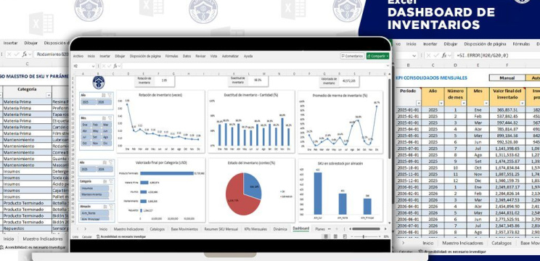
Resumen ejecutivo: contraste práctico
Práctica deficiente
“Este informe hablará sobre los problemas de logística en la bodega de Quilicura durante el año y dará algunas ideas para mejorarlo pronto.”
Práctica recomendada
“Durante el Q3 se identificó una merma del 14% en Quilicura. Se propone automatizar despachos con una inversión de 42M CLP, recuperable en 6 meses.”

Slide 9

La introducción: contexto y alcance
Establecer el marco de referencia
La introducción delimita la cancha operativa. Define con precisión el mandato recibido, la problemática detonante y los alcances temporales y geográficos del levantamiento de información.
Antecedentes: Hechos previos que justifican la investigación técnica.
Límites: Departamentos, faenas o períodos evaluados en el estudio.

Slide 10
Delimitación de objetivos ejecutivos
1
Objetivo general: Declarar la meta global alineada a la estrategia corporativa.
Preguntas directivas: Traducir inquietudes de gerencia en variables de análisis medibles.
2
Restricciones explícitas: Dejar constancia formal de supuestos técnicos y variables no evaluadas.
3

Slide 11

Introducción: errores frecuentes
Dispersión contextual
Relatar la historia de la empresa desde su fundación sin vincularla al problema urgente actual.
Foco situacional riguroso
Explicar exactamente qué mandato originó el informe, qué sucursal abarca y qué decisiones guiará.

Slide 12
Relación de Términos
Relaciona las palabras con las definiciones
Alcance
Frontera explícita que delimita períodos y áreas analizadas.
Resumen ejecutivo
Acción estratégica justificada con evaluación de impacto.
Recomendación
Evidencia cuantitativa o cualitativa confirmada por datos.
Hallazgo
Síntesis integral autónoma para toma de decisiones ágiles.

Slide 13
Relación de Términos
✅
Relaciona las palabras con las definiciones
Alcance
Frontera explícita que delimita períodos y áreas analizadas.
A
Resumen ejecutivo
Acción estratégica justificada con evaluación de impacto.
B
Recomendación
Evidencia cuantitativa o cualitativa confirmada por datos.
C
Hallazgo
Síntesis integral autónoma para toma de decisiones ágiles.
D

Slide 14

El cuerpo del informe: análisis de datos
Transformar datos en inteligencia
El cuerpo del informe procesa la evidencia. Un error recurrente consiste en acumular tablas extensas sin análisis; el lector directivo necesita conocer qué revelan las desviaciones sobre la operación real.
⚠️
Error común
Presentar datos crudos sin interpretar su causalidad económica ni su tendencia.

Slide 15




Filtrado analítico
Seleccionar métricas de alto impacto (KPIs clave) descartando ruido secundario.
Comparación temporal
Contrastar períodos equivalentes (mes contra mes o año interanual).
Causalidad clara
Explicar la raíz del fenómeno y no solo describir el síntoma superficial.
Impacto monetario
Traducir demoras u horas perdidas en costos reales para la compañía.

Slide 16

Construcción de hallazgos robustos
Un hallazgo sólido articula tres partes: la condición observada (qué sucede), el criterio de comparación (qué debió suceder según meta o contrato) y el impacto verificable (en pérdidas, plazos o riesgo).

Slide 17
Conclusiones: derivación lógica
Juicios fundamentados
Las conclusiones sintetizan los resultados del análisis. No introducen información nueva ni datos jamás mencionados en el cuerpo; representan deducciones lógicas derivadas estrictamente de los hallazgos demostrados.
“Una conclusión ejecutiva es una certeza comprobada, jamás una especulación subjetiva.”

Slide 18


Conclusiones: buenas y malas prácticas
Redacción ambigua
Concluir que “los procesos son lentos y la gente parece desmotivada” sin sustento estadístico de tiempos ni encuestas de clima.
Redacción con rigor técnico
“El tiempo de ciclo excede en 38% el estándar por cuello de botella en validación manual, generando un sobrecosto mensual de 12M CLP.”

Slide 19
Verificación de Conclusiones
La sección de conclusiones puede incorporar datos cuantitativos completamente nuevos si refuerzan la urgencia de la decisión.
👍 VERDADERO
👎 FALSO
🤔 Prepárate para explicar tu razonamiento.

Slide 20
Verificación de Conclusiones
✅
La sección de conclusiones puede incorporar datos cuantitativos completamente nuevos si refuerzan la urgencia de la decisión.
✓
👍 VERDADERO
👎 FALSO
🔑 ¿Por qué es así?
Las conclusiones deben derivar estrictamente del análisis ya expuesto en el cuerpo, sin agregar datos imprevistos.

Slide 21
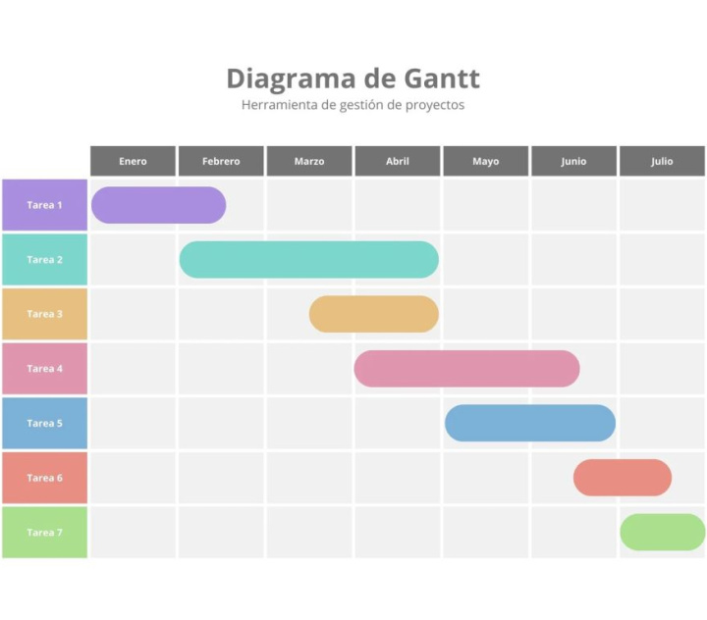
Recomendaciones: propuestas de acción
Viabilidad y asignación clara
Una recomendación ejecutiva traduce la conclusión en acciones ejecutables. Debe responder quién es el responsable, qué recursos se requieren, en qué plazo se ejecutará y cuál es el resultado proyectado.
💡
Tip práctico
Estructura cada recomendación con el formato: Acción + Responsable + Costo estimado + Plazo de entrega.

Slide 22

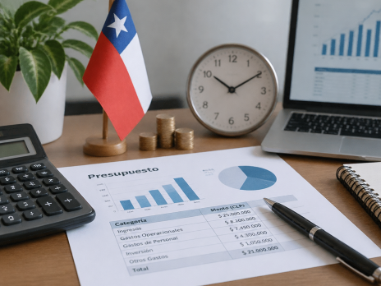

Fórmula de una recomendación accionable
1. Acción concreta
Definir la iniciativa técnica exacta sin rodeos conceptuales.
2. Recursos y plazos
Establecer el presupuesto en CLP y el marco temporal límite.
3. Retorno esperado
Proyectar la reducción de fallas o ganancia de eficiencia neta.

Slide 23


Recomendaciones: contraste de calidad
Recomendación inútil
“Sugerimos que el departamento de adquisiciones ponga más atención al cotizar con proveedores en el futuro.”
Recomendación eficaz
“Implementar licitación ciega con tres oferentes en contratos sobre 20M CLP, auditada por Finanzas a partir de noviembre.”

Slide 24

Anexos y referencias: sustento probatorio
Separar lectura y evidencia
Los anexos alojan planillas de cálculo completas, transcripciones de auditoría, especificaciones normativas y convenios colectivos. Garantizan la trazabilidad del informe sin obstaculizar la lectura directiva.
Anexos técnicos: Tablas dinámicas y registros de muestreo.
Referencias: Fuentes oficiales (INE, Banco Central, memorias CMF).

Slide 25

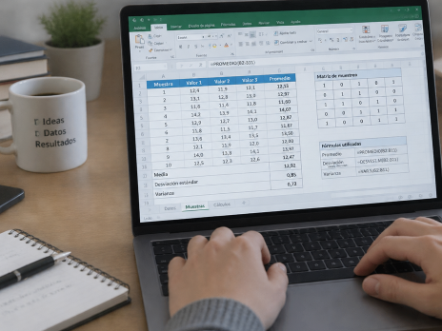

Criterios de inclusión documental
Marco regulatorio
Dictámenes de la Dirección del Trabajo o circulares regulatorias pertinentes.
Planillas de datos
Bases completas que sustentan los gráficos sintéticos del cuerpo principal.
Peritajes externos
Informes de laboratorios, tasaciones o certificaciones técnicas especializadas.

Slide 26
Buenas prácticas en toda la estructura
Coherencia transversal: Cada recomendación debe resolver directamente una conclusión demostrada.
1
Economía de palabras: Suprimir adjetivos ornamentales y priorizar hechos cuantificados.
2
Numeración y enlaces: Indexar tablas y anexos para auditorías rápidas del comité.
3

Slide 27
Check Your Understanding
Ordene la secuencia lógica estructural de elaboración de un informe ejecutivo profesional:
Desarrollar el cuerpo con análisis de datos y hallazgos
Sintetizar conclusiones fundamentadas y recomendaciones de acción
Redactar el resumen ejecutivo final con la totalidad del documento cerrado
Definir introducción y límites del alcance operativo

Slide 28
Check Your Understanding
✅
Ordene la secuencia lógica estructural de elaboración de un informe ejecutivo profesional:
1
Definir introducción y límites del alcance operativo
2
Desarrollar el cuerpo con análisis de datos y hallazgos
3
Sintetizar conclusiones fundamentadas y recomendaciones de acción
4
Redactar el resumen ejecutivo final con la totalidad del documento cerrado

Slide 29

Informe ejecutivo: estructura dominada
En la siguiente sesión abordaremos el estilo, la concisión y la precisión lingüística para pulir la redacción ejecutiva.

